Slide 1


Chào mừng quý thầy cô và các em học sinh

Slide 2

Trò chơi
Khởi động

Slide 3




Slide 4


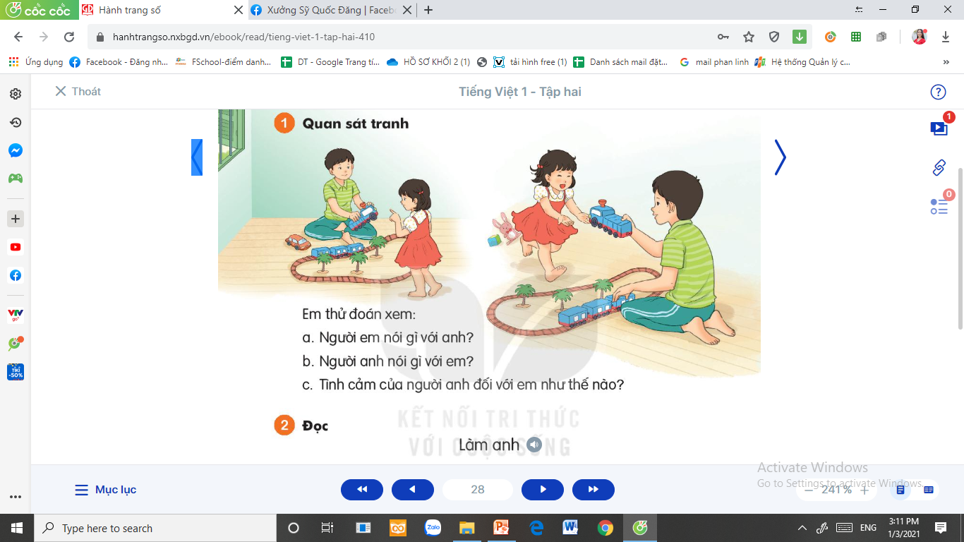
2
Quan sát tranh
Thử đoán xem:
Người em nói gì với anh?
Người anh nói gì với em?
Tình cảm của người anh đối với em như thế nào?

Slide 5
ĐỌC

Slide 6



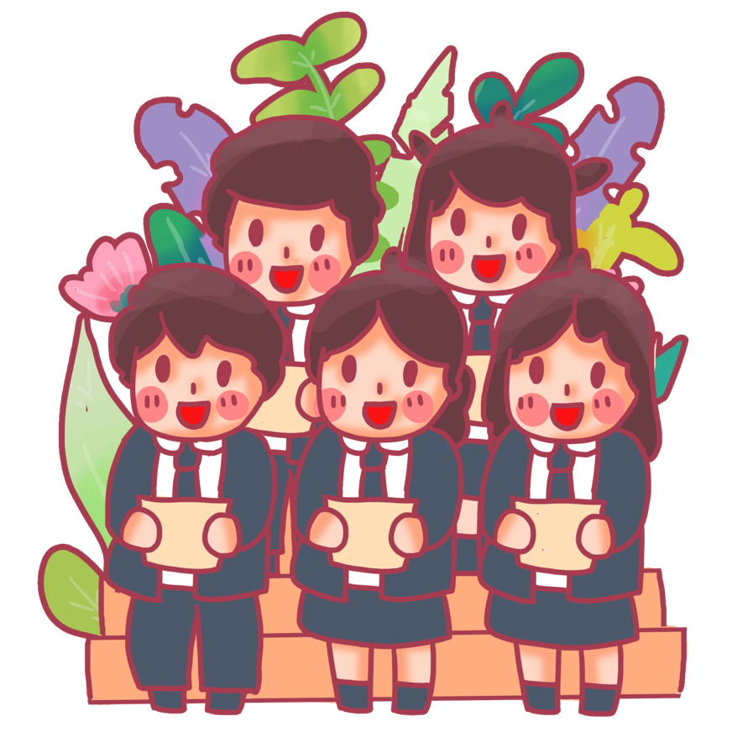
Đọc mẫu
Mắt dõi
Tay dò
Tai nghe

Slide 7


Đọc mẫu
Làm anh
Làm anh khó đấy
Phải đâu chuyện đùa
Với em bé gái
Phải “người lớn” cơ.
Khi em bé khóc
Anh phải dỗ dành
Khi em bé ngã
Anh nâng dịu dàng.
Mẹ cho quà bánh
Chia em phần hơn
Có đồ chơi đẹp
Cũng nhường em luôn.
Làm anh thật khó
Nhưng mà thật vui
Ai yêu em bé
Thì làm được thôi.
(3)
(4)
(Phan Thị Thanh Nhàn)

Slide 8
Làm anh
Làm anh khó đấy
Phải đâu chuyện đùa
Với em bé gái
Phải “người lớn” cơ.
Khi em bé khóc
Anh phải dỗ dành
Khi em bé ngã
Anh nâng dịu dàng.
Mẹ cho quà bánh
Chia em phần hơn
Có đồ chơi đẹp
Cũng nhường em luôn.
Làm anh thật khó
Nhưng mà thật vui
Ai yêu em bé
Thì làm được thôi.
(3)
dỗ dành
(4)
dịu dàng
(Phan Thị Thanh Nhàn)
Em hãy tìm từ khó đọc, khó hiểu trong bài.

Slide 9
Đọc nối tiếp câu
Làm anh
Làm anh khó đấy
Phải đâu chuyện đùa
Với em bé gái
Phải “người lớn” cơ.
Khi em bé khóc
Anh phải dỗ dành
Khi em bé ngã
Anh nâng dịu dàng.
(1)
(3)
Mẹ cho quà bánh
Chia em phần hơn
Có đồ chơi đẹp
Cũng nhường em luôn.
Làm anh thật khó
Nhưng mà thật vui
Ai yêu em bé
Thì làm được thôi.
(2)
(4)
(Phan Thị Thanh Nhàn)

Slide 10
Đọc nối tiếp khổ thơ
Làm anh
(1)
Làm anh khó đấy
Phải đâu chuyện đùa
Với em bé gái
Phải “người lớn” cơ.
Khi em bé khóc
Anh phải dỗ dành
Khi em bé ngã
Anh nâng dịu dàng.
Mẹ cho quà bánh
Chia em phần hơn
Có đồ chơi đẹp
Cũng nhường em luôn.
Làm anh thật khó
Nhưng mà thật vui
Ai yêu em bé
Thì làm được thôi.
(3)
(2)
(4)
(Phan Thị Thanh Nhàn)

Slide 11



Luyện đọc nhóm
Yêu cầu
- Phân công đọc theo đoạn
- Tất cả thành viên đều đọc
- Giải nghĩa từ cùng nhau

Slide 12
Làm anh
(1)
Làm anh khó đấy
Phải đâu chuyện đùa
Với em bé gái
Phải “người lớn” cơ.
Khi em bé khóc
Anh phải dỗ dành
Khi em bé ngã
Anh nâng dịu dàng.
Mẹ cho quà bánh
Chia em phần hơn
Có đồ chơi đẹp
Cũng nhường em luôn.
Làm anh thật khó
Nhưng mà thật vui
Ai yêu em bé
Thì làm được thôi.
(3)
(2)
(4)
(Phan Thị Thanh Nhàn)

Slide 13


Luyện đọc toàn bài
Tiêu chí đánh giá
1
Đọc đúng
2
Đọc to, rõ
3
Ngắt, nghỉ đúng chỗ
4
Đọc và nhấn giọng
phù hợp

Slide 14

Làm anh
(1)
Làm anh khó đấy
Phải đâu chuyện đùa
Với em bé gái
Phải “người lớn” cơ.
Khi em bé khóc
Anh phải dỗ dành
Khi em bé ngã
Anh nâng dịu dàng.
Mẹ cho quà bánh
Chia em phần hơn
Có đồ chơi đẹp
Cũng nhường em luôn.
Làm anh thật khó
Nhưng mà thật vui
Ai yêu em bé
Thì làm được thôi.
(3)
(2)
(4)
(Phan Thị Thanh Nhàn)

Slide 15

3
Tìm tiếng cùng vần với mỗi tiếng bánh, đẹp, vui
bánh
đẹp
vui
canh
anh
dép
lạnh
hẹp
ép
chùi
túi
mũi

Slide 16
Trả lời câu hỏi

Slide 17
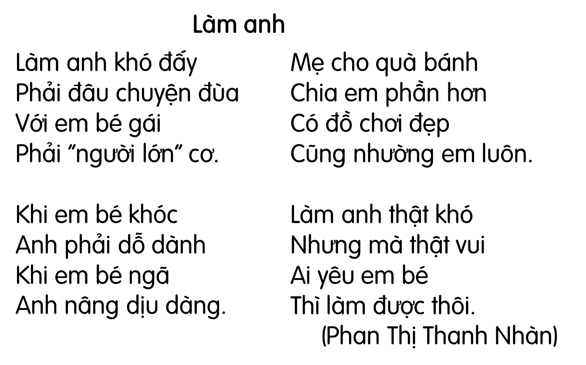
Làm anh thì cần làm những gì cho em?
Theo em, làm anh dễ hay khó?
Em thích làm anh hay làm em? Vì sao?
Notes:
2 câu sau là câu hỏi mở, GV tôn trọng ý kiến của hs nhé

Slide 18

5
Học thuộc lòng hai khổ thơ cuối
Mẹ cho quà bánh
Chia em phần hơn
Có đồ chơi đẹp
Cũng nhường em luôn.
Làm anh thật khó
Nhưng mà thật vui
Ai yêu em bé
Thì làm được thôi.

Slide 19


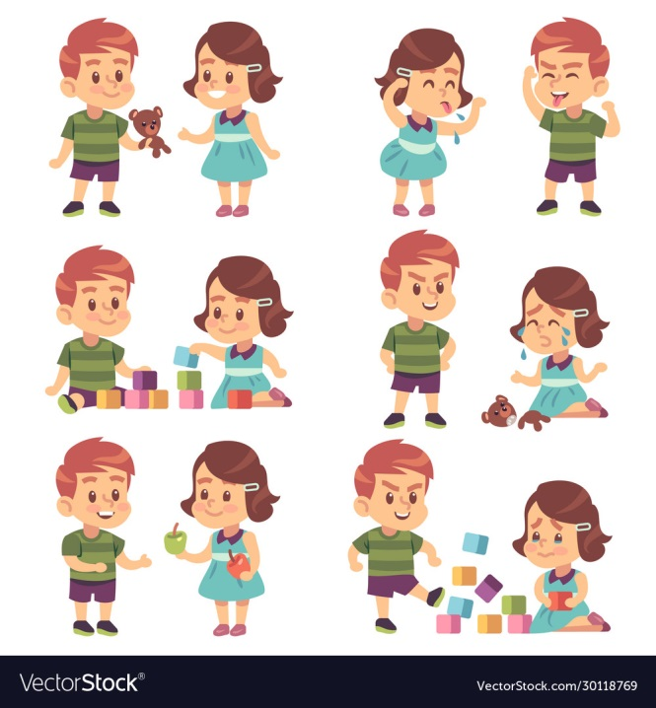
6
Kể về anh, chị hoặc em của em

Slide 20



